Slide 1
游戏开发实验汇报：“抢地盘”
2019级汇编
答辩人：XXXX 指导教师：张华平 时间：2022-6-7
学院：徐特立学院 专业：计算机科学与技术专业
小组成员：刘丹阳、陈照欣、奥登格日乐、林致锋

Slide 2
1
项目简介
目录
2
设计方案
3
程序功能
CONTENTS
4
技术亮点
5
总结

Slide 3
1
项目简介

Slide 4
项目简介
1
“
“抢地盘”
该游戏为小组原创，名为“抢地盘”，是一款1V1的益智类游戏。游戏中设置了单人模式和双人模式，单人模式时由电脑与玩家PK，双人模式则可以有两个玩家PK。

Slide 5
项目简介
１
游戏规则
游戏规定棋子在固定范围内（以棋子原位置为中心的斜正方形）移动到空位置：假设我方棋子从X移动到Y处，当Y与X在水平线、垂直线和斜对角线上相邻时，X处仍会保留我方棋子；当Y与X间隔一个格子时，X处则不会保留。移动后，Y处上下左右的敌方棋子都会被“策反”为我方棋子。
胜负判断
直到敌方棋子无法移动，则判为失败：
——敌方棋子全部被“策反”；
——敌方棋子无路可走（所有可移动的位置都被我方占领）；

Slide 6
2
设计方案及分工

Slide 7
设计方案
首先我们搭建了一个Wｉｎ３２界面编程的框架，对游戏界面进行了简单的布局，确定了各个功能模块的实现和分工。
（刘丹阳）
然后我们开始实现该游戏的主要规则：包括移动范围的确定、判断是否能移动、移动后双方棋子数量的更改以及地图的更新等等。
（刘丹阳）
由于游戏是１V１，单人模式时由电脑按照规则随机移动。
（陈照欣、林致锋）
双方每走一步都要判断是否已经无路可走从而判断游戏双方的胜负。
（奥登格日乐）
代码调试。
（陈照欣）
界面优化，包括游戏效果、窗口布局调整等。
（奥登格日乐）
搭建框架
游戏规则实现
胜负判断
调试及完善

Slide 8
3
程序功能

Slide 9
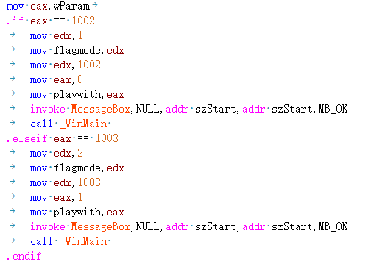
单双人模式选择
我们使用一个公共变量playwith标识单人模式和双人模式：
单人模式下，playwith=0；双人模式下，playwith=1
在程序初始化时，选择模式后，弹出消息框“Game Start”，进入游戏界面

Slide 10
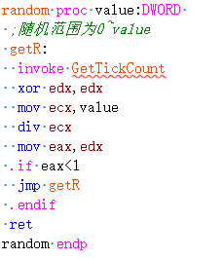
单人模式实现
单人模式实现的要点在于电脑的实现方式。由于时间有限，没有对电脑的决策算法进行研发，暂时使用随机数代替。
随机数生成主要使用GetTickCount库函数：

Slide 11
双人模式实现
双人模式的实现大致与单人模式相同，主要难点在于玩家的选择。即当A玩家应该行动时，点击B玩家按钮无效；反之亦然。
为此维护一个next_player全局变量，置0代表下一步应该由A操作，置1代表下一步由B操作。

Slide 12
4
问题和解决方案

Slide 13
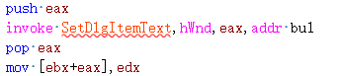
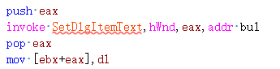
数据类型统一
map设置为db类型的数组，并且在后续过程中需要实时变化。起初，我们误使用edx寄存器对map部分内容进行赋值，导致连带修改了其他位置的map值。

Slide 14
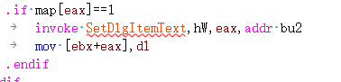
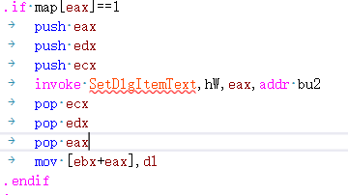
相关寄存器的入栈
调用部分库函数时，会默认使用一些寄存器。倘若后续需要用到这寄存器的值时，会因为寄存器数据被篡改而失效，因此在调用这些库函数时，需要对相应寄存器进行入栈保存的操作。
此外，某些库函数同样会有出入栈操作，导致调用函数前后栈顶内容发生变化。这就需要额外维护一个全局变量，用于存取寄存器的值。

Slide 15
5
总结

Slide 16
谢谢观看
敬请老师批评指正

